Slide 1
Poznávací (kognitivní) procesy

Slide 2
Proč vůbec studovat poznatky z oblasti fungování lidské mysli?
kvůli aplikacím v oblasti zaměstnání
z čiré radosti z poznávání nových věcí

Slide 3
Systematika psychologie
Psychologie je věda, která studuje chování, duševní procesy, prožívání, tělesné dění, nemoc a její uzdravování (včetně jejich vzájemného vztahu a jejich zrání).
Základní ps. vědy: obecná, vývojová, kognitivní, sociální, osobnosti, biologická
Aplikované ps. vědy: psychoterapie a klinická ps., pedagogická, organizace a řízení, poradenská, dopravy, forenzní, sportu, umění, zdravého a spokojeného života, architektury…

Slide 4
Existují však navíc tzv. psychologické školy, které vše zmíněné pojímají někdy i značně odlišně:
Völkerpsychologie, gestaltismus, psychoanalýza, behaviorismus, analytická, biologická, kognitivní, transpersonální psychologie aj.

Slide 5
Poznávací (kognitivní) procesy
Mezi poznávací procesy se řadí:
vnímání
pozornost
paměť (a učení)
představivost (fantazie
myšlení
Co mezi kognitivní procesy NEpatří:
emoce, motivace, prožívání
Reálně jsou emoce a kognice propojeny – srov. funkci limbického systému

Slide 6
Paměť a učení

Slide 7
Člověk vnímá svými 6 vnějšími smysly svoje okolí. Během bdění však nevnímáme neustále, ale také si rozpomínáme (příhody, učební látku), fantazírujeme (budoucí díla, plány do budoucna), myslíme (řešíme myšlenkové experimenty a úkoly), učíme se atd.
Kolik času trávíme ne-vnímáním? (srov. žáky)
Oscilace pozornosti (denní rytmus, vyčerpání)
Co nás vyčerpává?
Notes:
Co nás vyčerpává? – když nám něco nejde, když nás to nebaví, když to děláme dlouho,

Slide 8
Psychologie a pedagogika
Poznatky o procesu učení a o paměti obecně jsou pro profesi učitele klíčové – chceme přeci něco naučit!
Stále více se zjišťuje, že proces učení neznamená ani tak výkon učitele (i když ten je druhý nejdůležitější), jako spíš výkon žáka se něco naučit.
(Proto asi klíčová „kompetence k učení“.)
Tím se úkol učitele „žáka něco naučit“ stává jednak užší (učitel se nemusí tolik soustředit na sebe a soustředí se více na porozumění žáka) a jednak širší (učitel se krom látky, kterou chce žákovi předat, musí soustředit na práci s pamětí a představivostí žáka).

Slide 9
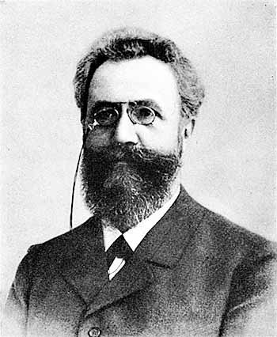
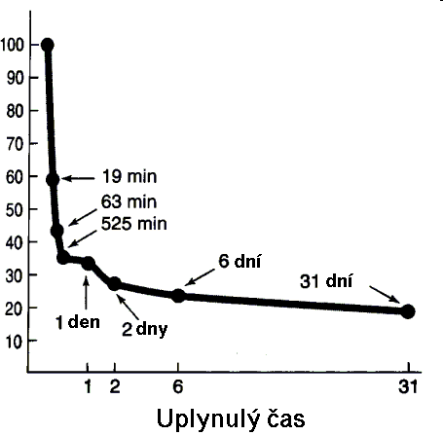
Učení
To nejzákladnější představuje výzkum Hermana Ebbinghause (1850-1909) o možnostech paměti (jeho verbální P).
Vytvořil seznam nesmyslných slabik (typu KVK) a ty se učil. Sledoval počet opakování nutných k osvojení i míru zapamatovaného materiálu.
Pokus opakoval cca 15.000x.
Své dílo publikoval 1885.

Slide 10
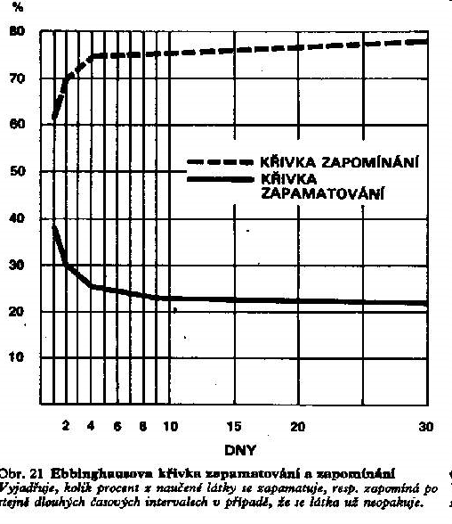
Exponenciální průběh křivky zapamatování/zapomínání se nazývá Ebbinghausovým zákonem: nejvíce zapomínáme brzo po osvojení. Co zůstává v paměti několik dní po naučení později již tolik nepodléhá zapomínání.
Ebbinghaus (Miller, 1965) objevil také, že pracovní paměť má kapacitu (memory span) na 7±2 prvků (= Millerovo magické číslo), tj. štěpů (chunks): Ebb. si osvojoval najednou až 7-slabičná slova.

Slide 11
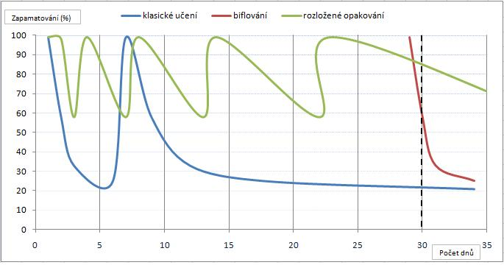
Obrázek se nachází na: http://www.jakstudovat.cz/?p=126
Ebbinghaus „objevil“ taktéž sériový poziční efekt:
Lépe si vybavujeme první a poslední položky verbální řady (popř. seznamů apod.) – srov. doklady tohoto jevu.

Slide 12
PAMĚŤ
Je veškerá uchovávaná a v psychické činnosti člověka intervenující zkušenost (je v ní uchováváno i to, co si člověk není schopen právě vědomě vybavit a nevědomě to ovlivňuje naše chování i prožívání).
V užším smyslu: způsobilost vědomé reprodukce určité zkušenosti, tj. vědomé (úmyslné či spontánní) vybavení vědomosti, vzpomínky na nějakou událost atd.

Slide 13
STRUKTURA PAMĚTI
Termíny:
senzorická paměť
krátkodobá p.
pracovní p.
dlouhodobá p.

Slide 14


Paměť smyslů - paobrazy
Jak dlouho vydrží paobraz?

Slide 15
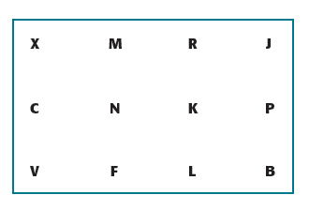
Senzorická paměť
Vizuální senzorická (ikonická) paměť se testovala takto:
Na krátký okamžik (např. 50ms) promítnete respondentům soubor podnětů, např. písmen. Respondenti jsou schopni vybavit si 4-5 (max 6) prvků, resp. průměrně 1/3.
Sperling (1960) provedl zajímavou variaci tohoto pokusu. Ihned po expozici podnětu byli respondenti navedeni (výškou tónu), aby zkoumali pouze jeden ze tří řádků. Takto si byli schopni vybavit většinou všechny 4 prvky v řadě. Zajímavé je, že respondenti nevěděli, jakému řádku budou věnovat pozornost, proto Sperling předpokládal nutnost existence jakési krátkodobé vizuální paměti.
Sperling dále prozkoumal vliv zpoždění tónu. Od 1,6s si respondenti pamatovali zhruba 1/3 prvků z řady (tedy jako bez nápovědy).

Slide 16
Senzorická paměť
Podobně krátce je omezená sluchová senzorická (echoická) paměť (srov. Sams, Hari, Rif, Knuutila, 1993). Její trvání nepřesahuje 10 s. Něco podobného existuje u všech ostatních smyslových receptorů (srov. chuť).
Z výzkumů mozkové činnosti vyplývá, že aktivita primárních korových oblastí podrží po krátkou dobu reprezentaci podnětu pro další zpracování. Pokud však podnětu nevěnujeme pozornost, ztrácí se.

Slide 17
Senzorická paměť
Jiné omezení senzorické paměti (vědomí):
Člověk rozliší do 24 sn./s
Pes a kočka do 40 sn./s
Ptáci do 150 sn./s
Létavý hmyz okolo 300 sn./s

Slide 18
Teorie krátkodobé paměti
Atkinson a Shiffrin (1968) završili vývoj teorie paměti tímto známým modelem krátkodobé paměti:
senzorická
paměť
POZORNOST
krátkodobá
paměť
Výstup
odpověď
VYBAVOVÁNÍ
KÓDOVÁNÍ, KONSOLIDACE, OPAKOVÁNÍ
dlouhodobá
paměť

Slide 19
Krátkodobá paměť
Krátkodobá paměť zpracovává informace ze senzorické paměti a kóduje vjemy v reprezentace. Má dva atributy (oproti DP):
1. Její kapacita (memory span) je limitována, průměrně:
  7±2 čísla (max. cca 80 čísel – srov. Chase, Ericsson, 1981)
  6±2 písmena
  5±2 slova
  3-4±2 objekty (počet argumentů ve větě)
  2±2 tváře
2. Obsah časem zaniká=vyhasíná. Lze ji srovnávat s pracovní pamětí, i s pozorností (Špok, 2007).
Oproti DP lze KP „vymazat“ hypoxií, elektrošokem či intoxikací („okno“).
Je chápána jako část či ekvivalent pracovní paměti.

Slide 20
Pracovní paměť
Když chceme vytočit číslo, vypočítat z paměti příklad, sestavit několik argumentů do věty, „uvařit“ dort nebo porozumět smyslu tohoto souvětí, spoléháme se na pracovní paměť.
Baddeley a Hitch (1974), kteří metaforou pracovní (operační) paměti nahradili KP, popsali nejprve 2 nezávislé podsystémy v pracovní paměti:
1. Fonologickou smyčku (vnitřní řeč, mentalíza): Brodmannova area 40 a 44. (Baddeley, 2000)
2. Vizuálně-prostorový záznamník („představivost“): pravá hemisféra a tam Brodmannova area 6, 19, 40 a 47. (Baddeley, 2000)
Baddeley (2000) později připojil i další podsystém pracovní paměti:
3. Episodickou jednotku
Centrální vykonavatel (central executive) třídí a specifikuje informace, zapojuje jednotlivé podsystémy a souvisí s pozorností (Eysenck, Keane, 2008).

Slide 21
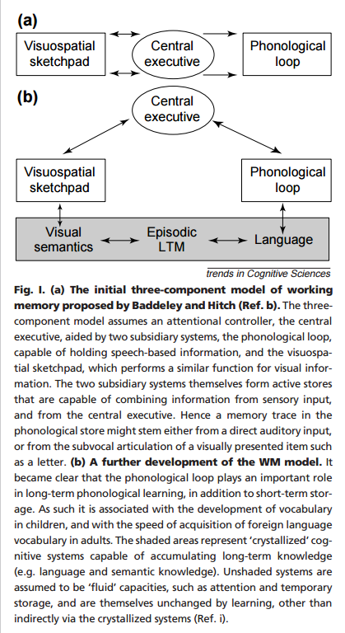
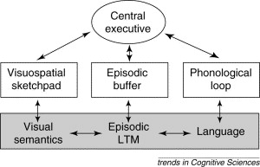
Novější pojetí: Baddeley, 2000.
Starší pojetí: Baddeley, 2000.

Slide 22
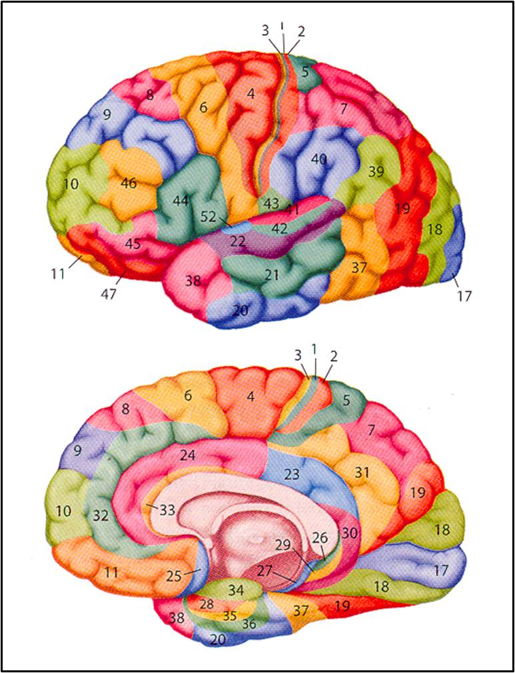
Brodmannova mapa mozku má 52 areí

Slide 23
Dlouhodobá paměť
Vštípení do dlouhodobé paměti vyžaduje čas a většinou i úsilí
Oproti KP je DP z velké části mimo vědomí – není aktuálně vybavovaná
Od KP se liší v parametru trvání a kapacity. Její kapacita je hypoteticky neomezená (srov. „celý život před očima“ u NDE)
Zapamatování i vybavení velmi pomáhají emočně zabarvené prvky (emoce+kognice)
Mechanismus paměti spočívá v neuronových sítích.
Existují poruchy DP: amnézie

Slide 24
Dlouhodobá paměť 1
1. Deklarativní paměť – uchovává vzpomínky a fakta. Odpovědi na otázky: co?, kdo?; znalosti: že…
Její obsahy lze většinou popsat a musely projít vědomým zpracováním. (=propoziční systém?)
2. Procedurální paměť – odpovědi na otázky typu: jak? – tj. pravidla a návody k aktivitám, postupy (ment. scénáře): jak si zavázat tkaničky, jak si objednat v restauraci, jak jet na kole, jak utvořit větu, jak se naučit na zkoušku atd.
Týká se mj. motorického učení: pohyby, chůze, zvyky, pravidla atd. Je hůře verbalizovatelná. Může probíhat i nevědomě.
Odlišení deklarativní a procedurální paměti (reprezentace) pochází od Winograda (1975) a Rumelharta (1979). K jejich odlišení došlo vlivem poznatků v oboru programování počítačů (ač právě tyto poznatky ukázaly kvalitativní rozdíly organizace paměti člověka a počítače.

Slide 25
Dlouhodobá paměť
Andersonův (1983) model paměti je také založen na analogii s počítačem:
„Deklarativní p. představuje jakousi banku dat, obsahem procedurální p. jsou pravidla zpracování již osvojených i právě přijímaných informací. Operační paměť… je vřazena mezi oba bloky paměti, zprostředkovává jejich interakci a je chápána jako centrum realizace všech paměťových operací.“ (Sedláková, 2004, s. 64)
Deklarativní p. dodává fakta a data, procedurální p. návody k vykonávání příslušných procedur.
V operační paměti probíhají i „všechny procesy, v nichž se uplatňuje kontakt mezi krátkodobou a dlouhodobou pamětí“. (Sedláková, 2004, s. 64)

Slide 26
Dlouhodobá paměť 2
Endel Tulving (nar. 1927) v díle z roku 1972 odlišil od sebe epizodickou a sémantickou část deklarativní paměti.
Epizodická p. – obsahy v čase a místě s osobním podtextem, s emocí (příběhy, zážitky, autobiografická paměť). (Tulving, 1983). „Vybavujeme si nějakou epizodu nebo stav tak, jak jsme je kdysi prožívali“ (Wheeler, Stuss, Tulving, 1997, s. 333)
Sémantická p. – obsahy bez vztahu k místu a času osvojení – obecná fakta (hlavní města, Pythagorova věta, protonové číslo uhlíku aj.). „… mentální tezaurus organizovaných vědomostí…“(Wheeler, Stuss, Tulving, 1997, s. 333)
Ač se o nich hovoří odděleně, jsou navzájem propojeny – nelze si osvojit stopu v sém. p., aniž by došlo k tvorbě odpovídající informace v epizod. p. a naopak (Eysenck, Keane, 2008, s. 231)

Slide 27
Dlouhodobá paměť
V souvislosti s DP musíme uvažovat trojí proces:
1. kódování, ukládání (hlavně sémantické)
2. uchování
3. vybavení (retrieval: recall, recollection, familiarity)
Tulving (1966) upozornil na to, že často nezkoumáme schopnost si pamatovat (ukládat, podržet), ale spíše schopnost si vybavit (=v paměti je toho často mnohem víc, než se zdá – jen se k tomu dostat). Každý z nás v procesu vybavování (retrieval) obsahů využívá specifická vodítka (cues) (Tulving, 1983)!

Slide 28
Práce s dlouhodobou pamětí
V rámci procesu vybavování (retrieval) se rozlišuje (Mandler, 1980; a další):
1. známost (familiarity, „knowing“) – když na ulici rozpoznáme tvář nebo věc (ale nevíme, odkud ji známe …). Je to okamžitý stav.
2. vzpomínání (recollection, remembering) – musíme vykonat úsilí. Jedná se o lineární proces (hledání tzv. paměťové stopy). Při vzpomínání používáme paměťová vodítka; vodítka mohou být zavádějící nebo funkční.
3. vzpomenutí si (recall): např. odpověď na otázku v testu prostě znám

Slide 29
Dlouhodobá paměť 3
Odlišuje se (Schacter, 1987) explicitní a implicitní paměť (zjevná a nezjevná p.).
Určitá část procedurální paměti je implicitní: jak stát vzpřímeně, jak utvořit větu atd. Zautomatizovaná.
Např. dítě celkem dobře pozná pohádkový příběh, ale to neznamená, že ví, co jej činí pohádkovým
+ priming je chápán jako součást implicitní p.
+habituace

Slide 30
Dlouhodobá paměť
Určitá zmatení (nejednoznačnost) v terminologii:
V rámci DP lze odlišit složku relativně krátkodobou (hodiny, dny, týdny) a dlouhodobou (týdny až desetiletí).
Krátkodobá složka DP: co nakoupit?, zamkl jsem?, počet dětí na výletě?, cíl cesty? Dnes nesmím zapomenout na…, výsledek neefektivního učení … atd. KP má analogie v živočišné říši (opylovač květů; srov. Veselovský, 2005).

Slide 31
Dlouhodobá paměť
Jiná dělení druhů paměti:
bezděčná a záměrná (s ohledem na úmysl si zapamatovat)
logická a mechanická (podle hloubky zpracování)
sluchová, zraková, chuťová, čichová, kinestetická (podle smyslové modality)
paměť pro pocity – emoční komplexy (relevance asociační metody)

Slide 32
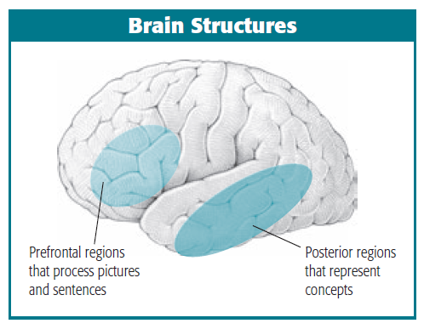
Paměť a lidské tělo
Z nedávných výzkumů aktivace mozk. kůry (Gabrieli, 2001 aj.) plyne, že studujeme-li slovní materiál, více se aktivuje (dominantní) levá hemisféra, zatímco studujeme-li obrazový materiál, více se aktivuje pravá hemisféra.
Pracujeme-li s kategoriemi a pojmy, aktivuje se část spánkového laloku (Visser, Jeffries, Ralph, 2010).
podle: Anderson, 2015

Slide 33
Paměť a obsah
Z experimentu (Shepard, 1967) je patrné, že sice velmi dobře rozpoznáme verbální podnět (dříve čtenou větu s 11,8% chyb), ale ještě lépe rozpoznáme viděné obrázky a fotky (1,5% chyb).
Podle dalších studií (Nickerson, Adams, 1979; Marmie, Healy, 2004) jde však o to, že si pamatujeme obecné rysy obrazového materiálu, ale mnohem hůře detaily, pokud na ně nejsme přímo upozorněni.
Obecně se ukazuje, že lidé jsou více pozorní ke změnám obsahu-významu obrazu (Mandler, Ritchey, 1977) či vět (Wanner, 1968), než ke změnám detailů (např. slovosled).

Slide 34
Paměť a smysluplnost
Lépe si pamatujeme materiál, který má (dává nám) smysl, než materiál beze smyslu.
To platí jak pro text a verbální materiál (Bransford, Johnson, 1972), tak i pro obrazový materiál (pamatujeme si lépe tváře, 74%, než sněhové vločky, 30%, ač vločky mají větší variabilitu; Goldstein, Chance, 1970). Podobně další studie (Bower, Karlin, Dueck, 1975) ukazuje, že paměť na podivné kresby je horší (51% dobře zapamatovaných), když respondentům nebyl dán klíč k těmto kresbám, oproti paměti respondentů, kterým byl významový klíč podán (70%).
Bransford, Johnson (1972) provedli důmyslný experiment, v němž si lidé četli a vzpomínali na text, který jim nedával smysl (3,6 ze 14 prvků) a nebo který jim dal smysl po doplnění názvu textu (praní prádla) – 8 ze 14 prvků.

Slide 35
Paměť a smysluplnost
Craik, Lockhart, 1972 – hloubka zpracování. 60 slov bylo dotazováno 3 otázkami (vzhled slova, fonetická struktura a sémantické zpracování), tato slova rozpoznávali mezi 180. Nejvíce zapamatovaných slov bylo z poslední skupiny.
Dokonce ani záměrné (oproti nezáměrnému) učení a ani větší počet opakování nevede k lepšímu osvojení (Atkinson, Shiffrin, 1968), pokud zůstává učení povrchním (oproti hloubkovému, tj. hledáme-li souvislosti apod.).
= propoziční, popř. konceptuální systém).

Slide 36
Paradox smysluplnosti
Pokud bychom posuzovali „velikost“ informace, mělo by být snazší zapamatovat si několik písmen či číslic oproti několika slovům.
Praxe ovšem ukazuje pravý opak: lépe si zapamatujeme větu, která je vlastně informačně mnohem složitější, než (nepropojený) sled několika znaků. Více slov si pamatujeme z příběhu, než ze seznamu slov.
Toho využívá mnemotechnika, např. akrostich:
6378 – „šetři se osle“
Spektrální třídy hvězd dle jejich teploty (sestupně): Oh Be A Fine Girl, Kiss Me
Sloupec I.a periodické tabulky prvků: Helenu Líbal Na Krk Robustní Cestář Franc
Atd. (viz: cs.wikipedia.org/mnemotechnická pomůcka aj.)
Souvisí to patrně s lidskou schopností myslet v příbězích. (např. J. Bruner, srov. www.erasmatazz.com Ch. Crawforda)

Slide 37
Diskuze

